Slide 1


Análise Exploratória
Desempenho Acadêmico

Slide 2


EQUIPE PIPPER
Andreza Leal
Caio Sathler
Lívia Marcilio
Matheus Soares

Slide 3


Sobre o conjunto de dados
Conjunto de dados educacionais
480 registros
16 características
Subdivididas em: demográficas (gênero e nacionalidade), acadêmica (estágio educacional, série e seção) e comportamentais (participação escolar)
305 homens e 175 mulheres

Slide 4
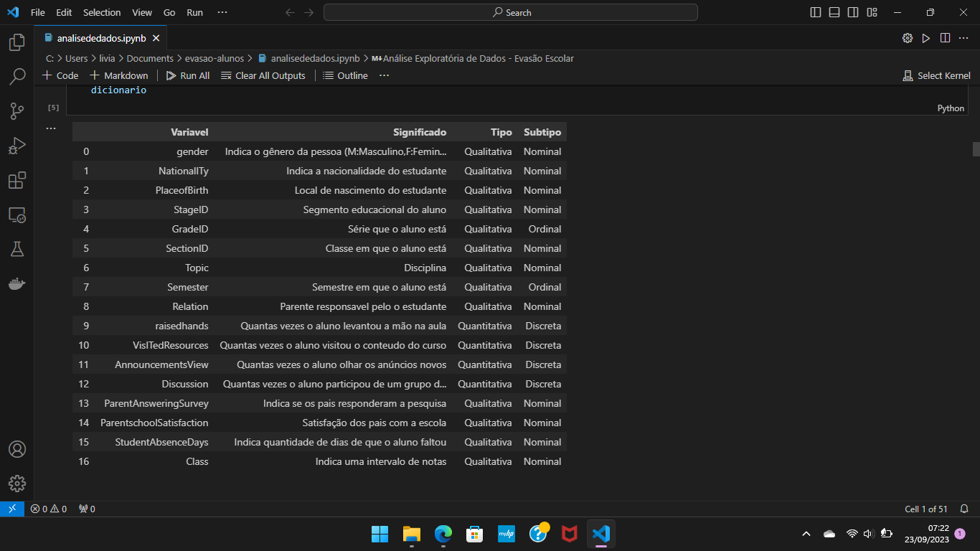
Dicionário

Slide 5
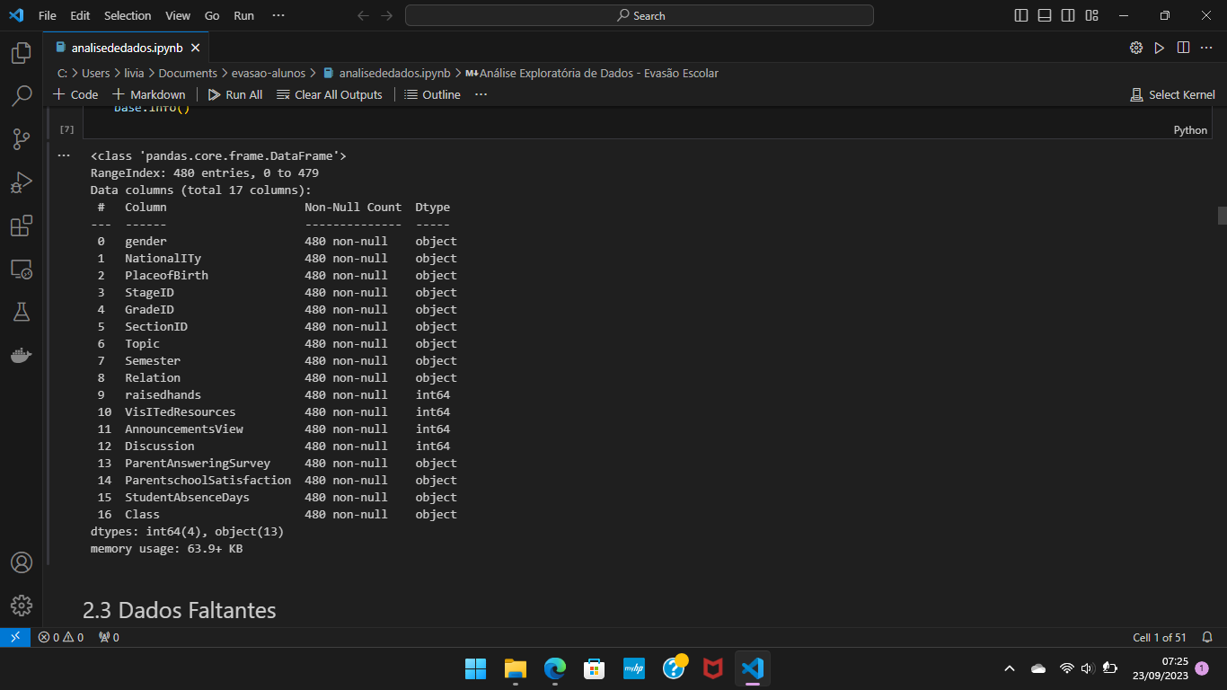
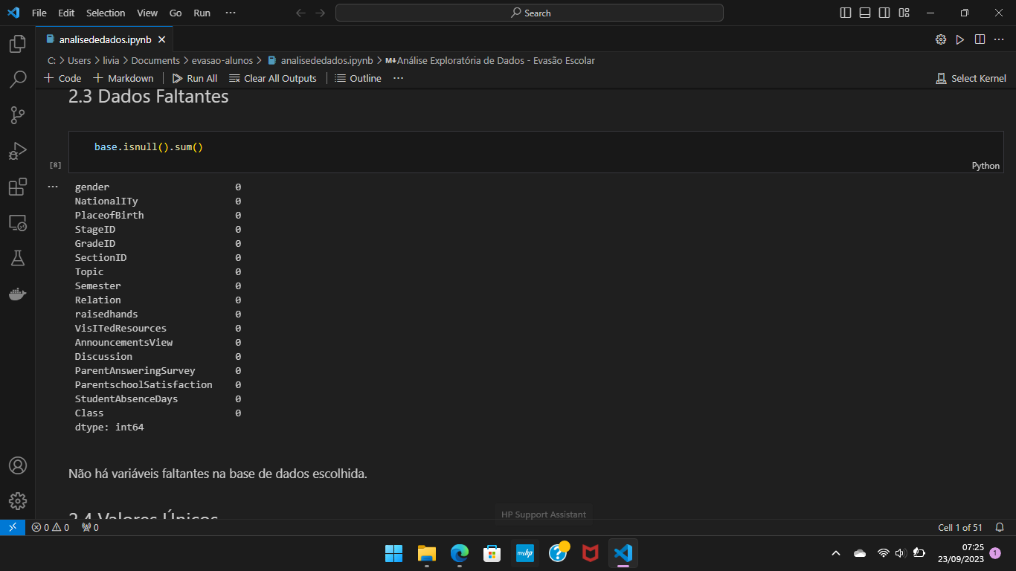
Dados não nulos e faltantes

Slide 6


Conclusões iniciais
- 63% dos alunos são homens
- Mais de 70% dos alunos tem nacionalidade no kwait e da jordania
- Mais de 70% dos alunos tem local de nascimento no kwait e na jordania
- Mais de 90% dos alunos estão no low level ou middle school
- Mais de 90% estão nas salas A e B

Slide 7
Conclusões iniciais
- Mais de 50% dos alunos estão nas disciplinas de (It,French,Arabic, Science)
- Mais de 50% dos responsaveis são homens
- Mais de 50% dos pais respoderam o questionario e acham a escola boa
- 60% dos alunos tem numero de faltas abaixo de 7 dias
- Mais de 70% dos alunos tem notas nas catégorias middle e high

Slide 8
Conclusões iniciais
- Apenas 53 alunos cujo responsável é a mãe (Mum) tem faltas acima de 7 (Above-7), enquanto que 138 alunos tem como responsável o pai (Father)
- O número de alunos com menos de 7 faltas (Under-7) é próximo para ambos os responsáveis (145 - pai, 144 - mãe)

Slide 9
Hipóteses
Relação entre respostas dos pais e evasão escolar;
Influência do gênero do responsável nas ausências
Notas escolares variam de acordo com a evasão
Impacto do país de origem e o gênero

Slide 10
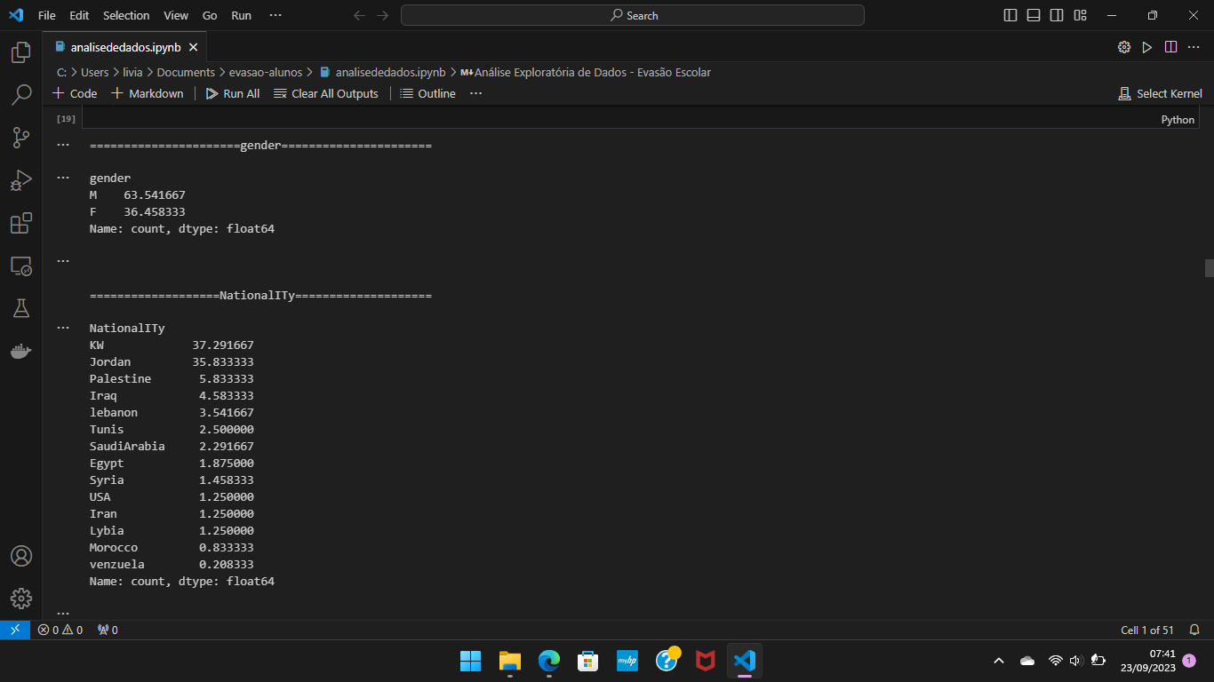
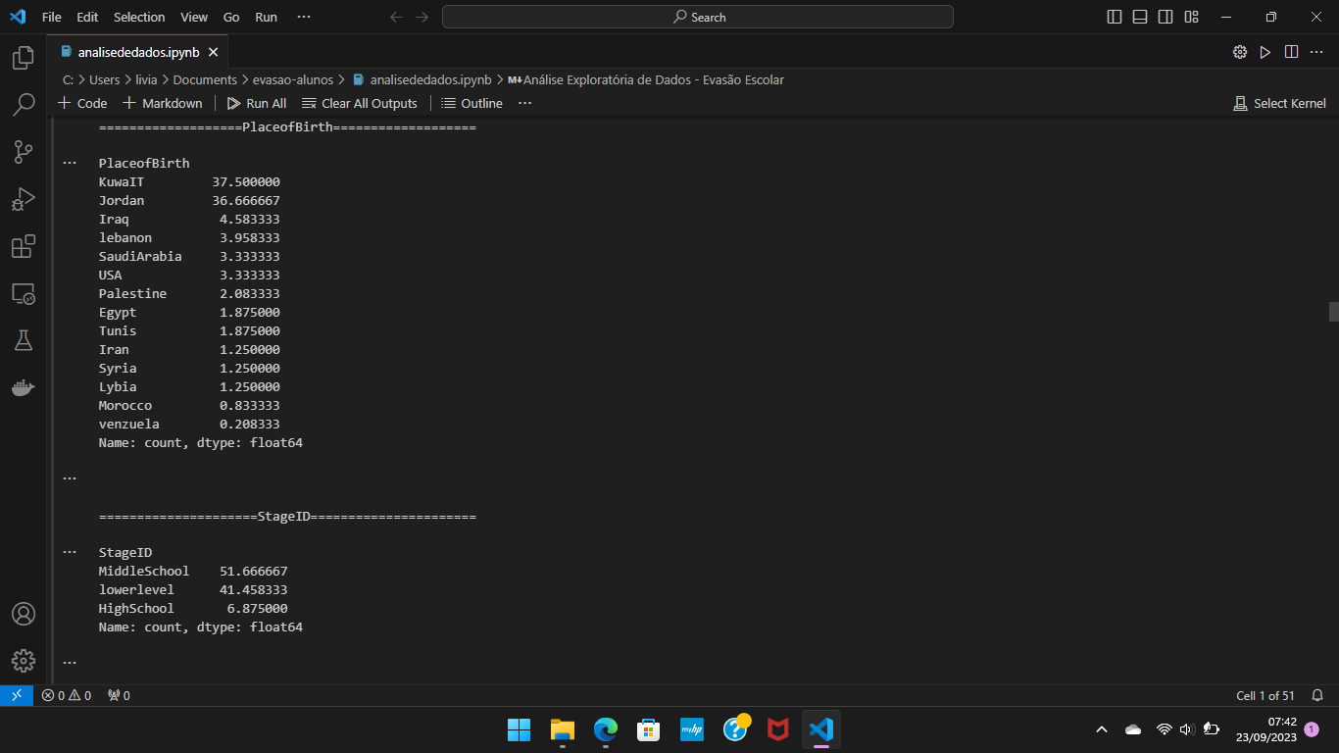
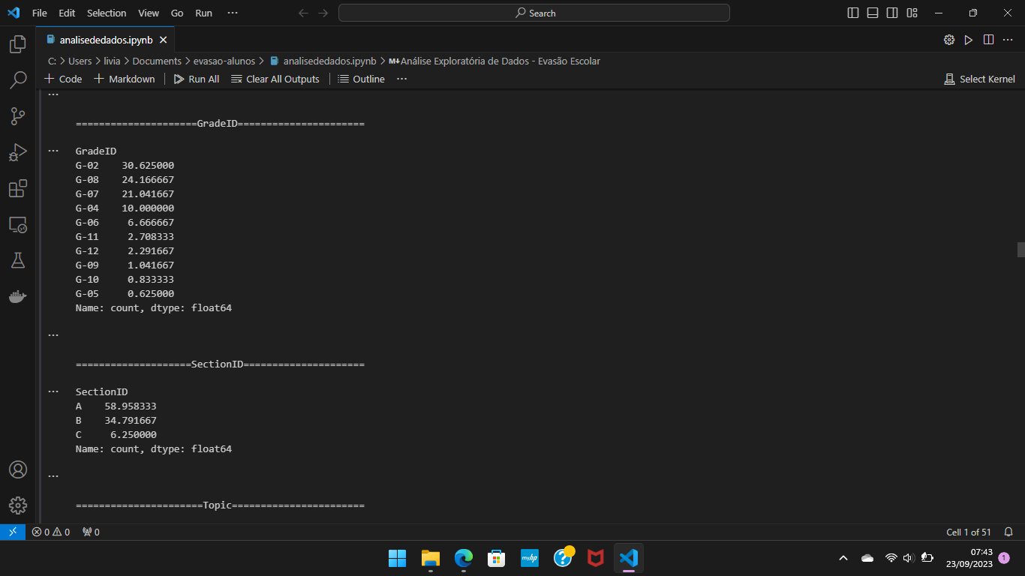
Variáveis Qualitativas

Slide 11
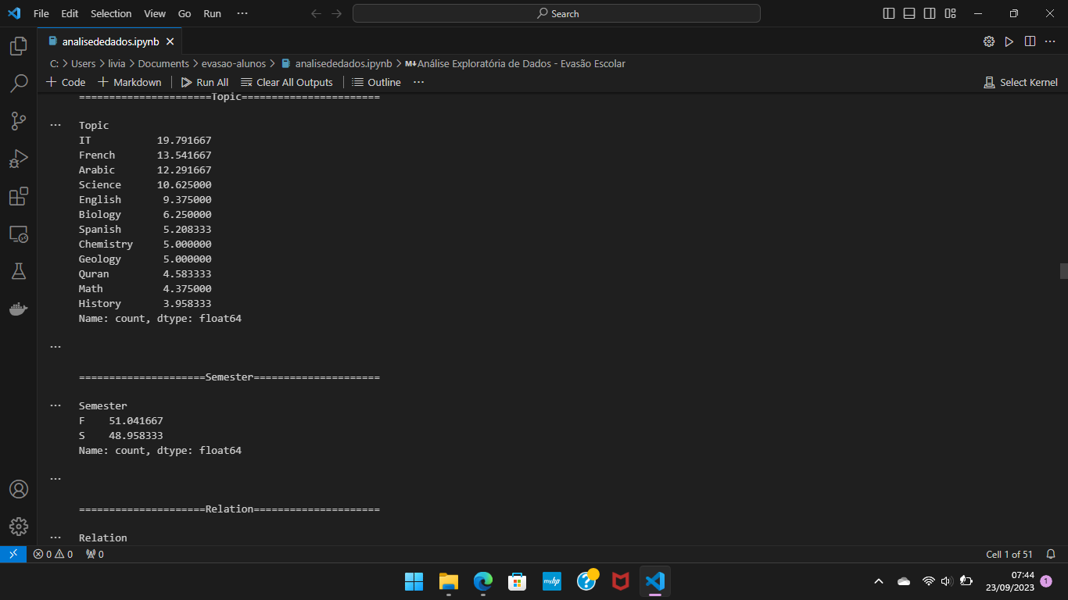
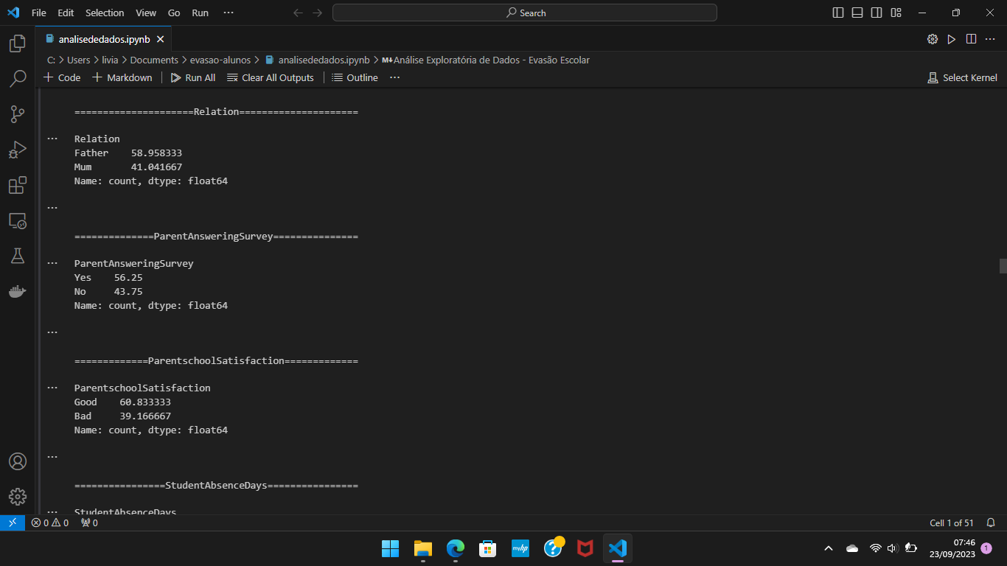
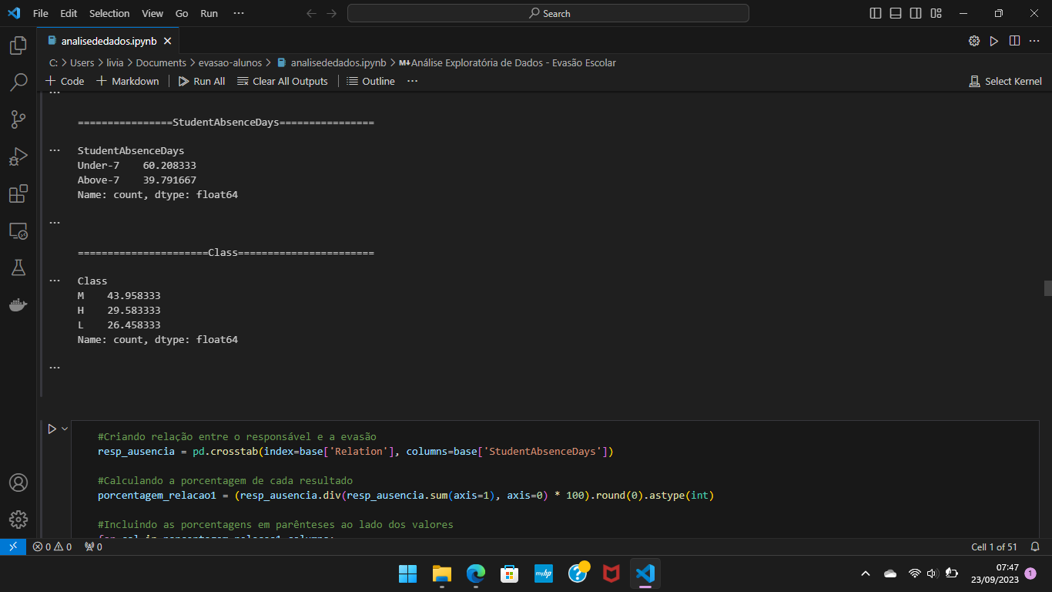
Variáveis Qualitativas

Slide 12
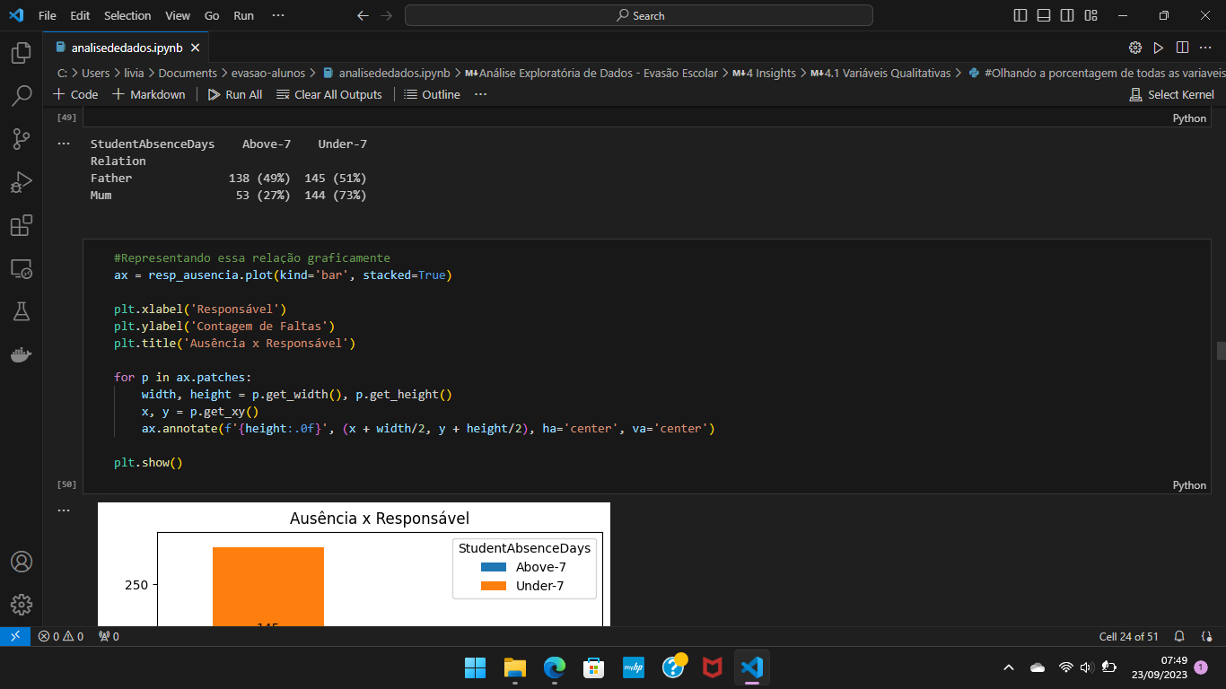
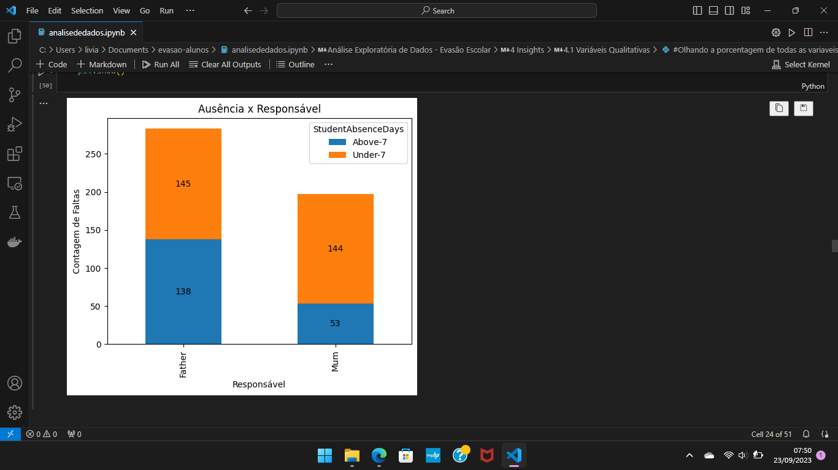
Relação - Variáveis Qualitativas
É notável que, quando a mãe assume a responsabilidade, os estudantes têm uma tendência mais forte de frequentar regularmente as aulas. Isso se evidencia pelo fato de que 73% dos estudantes mantêm uma frequência inferior a 7 faltas quando acompanhados por suas mães, em contraste com os 51% quando a responsabilidade recai sobre os pais.

Slide 13
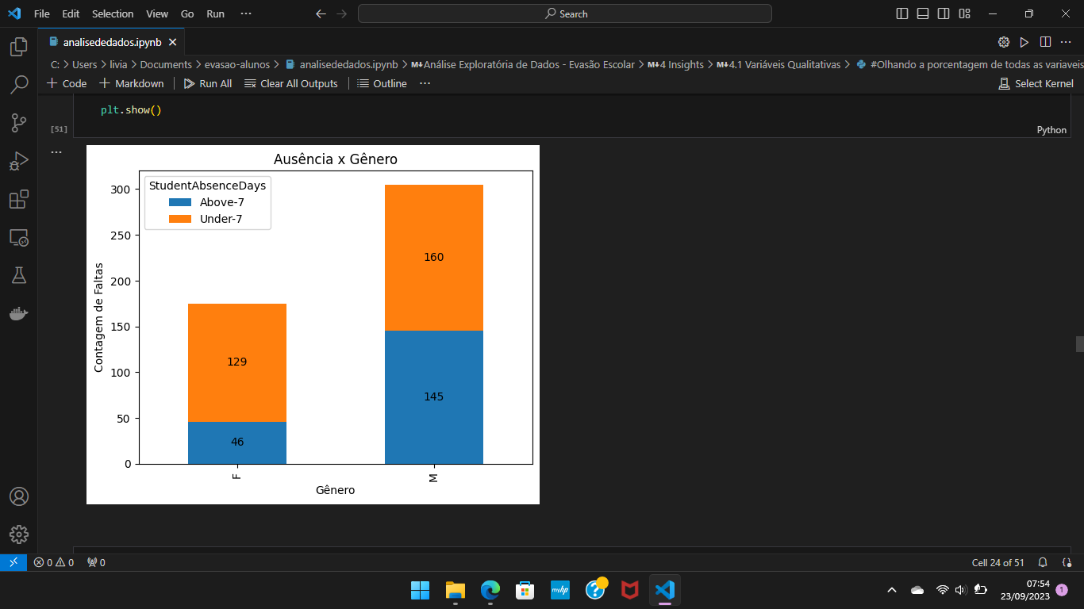
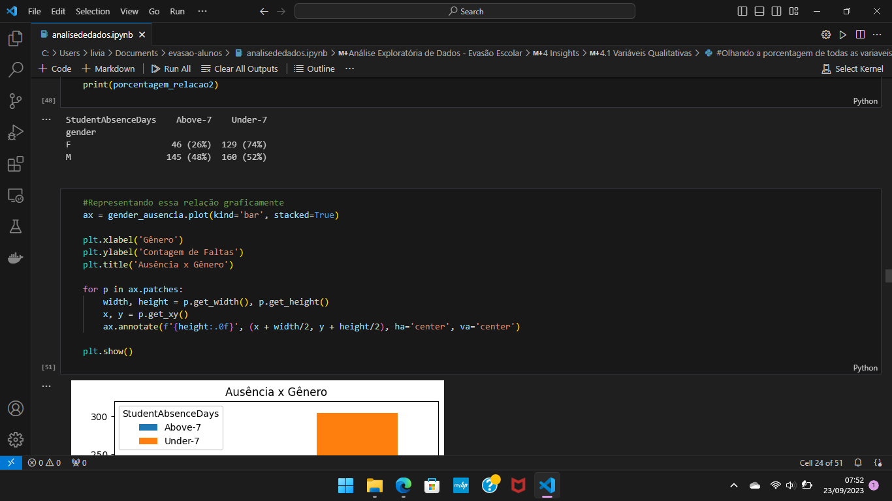
Relação - Variáveis Qualitativas

Slide 14
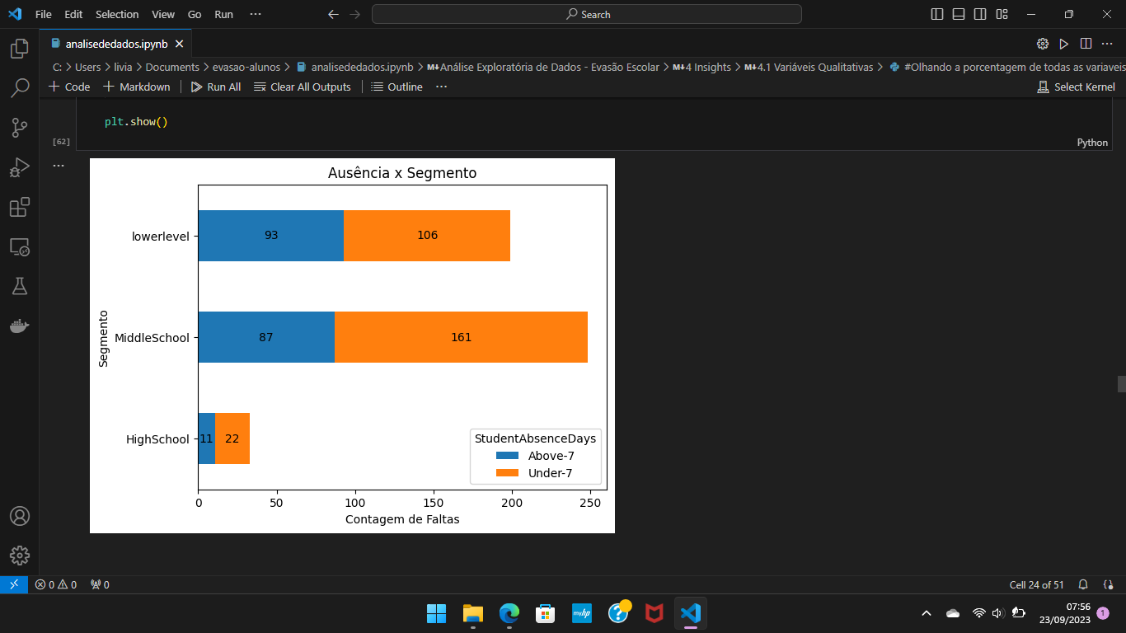
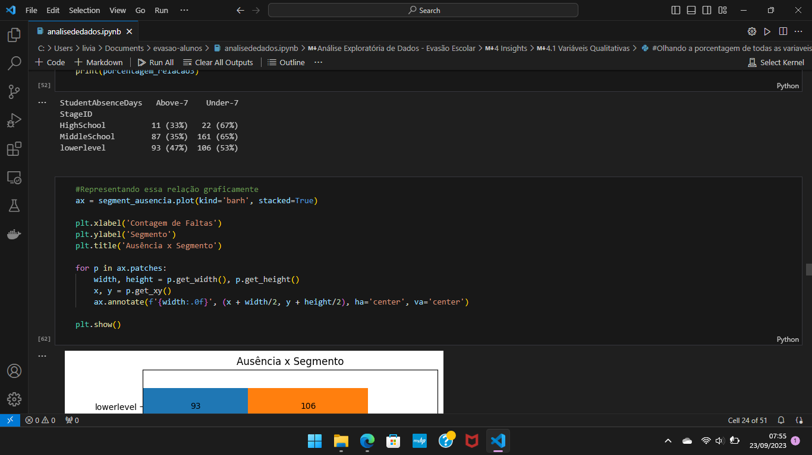
Relação - Variáveis Qualitativas

Slide 15
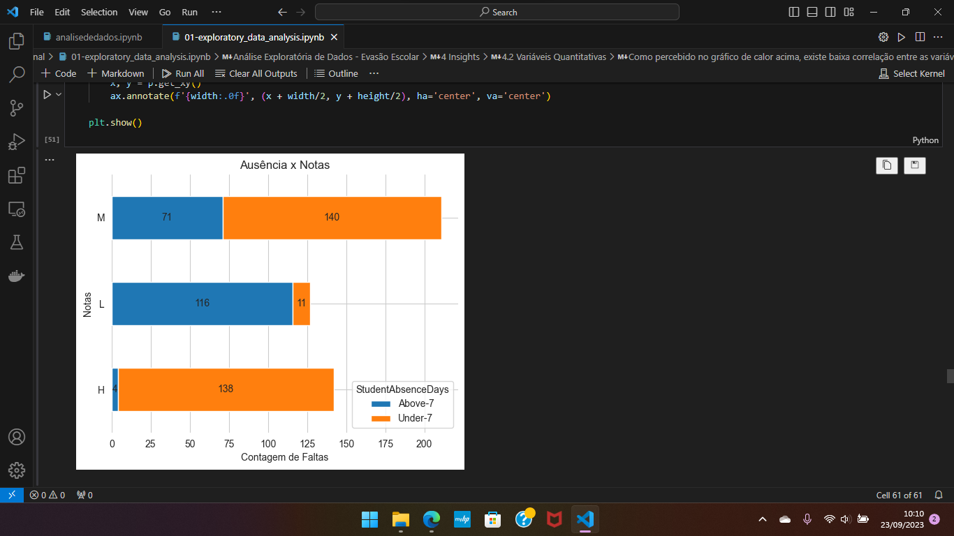
Relação - Ausência Notas
É possível verificar que os alunos cuja média de notas é alta (`H`) tem uma forte tendência à faltar menos de 7 dias, enquanto que alunos com a média de notas baixa (`L`) tem a tendência inversa (evasão superior à 7 dias). Portanto, é possível interpretar que a média influencia diretamente na evasão: médias altas motivam alunos à faltarem menos, enquanto que médias baixas desmotivam os alunos à seguir indo nas aulas.

Slide 16
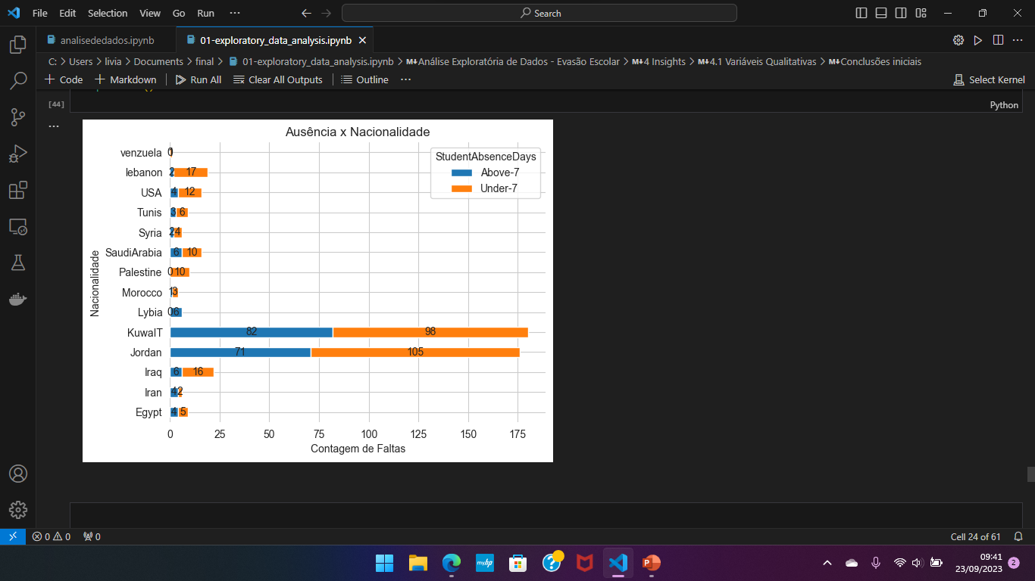
Relação - Variáveis Qualitativas
Não há influência entre ausência e a nacionalidade.

Slide 17
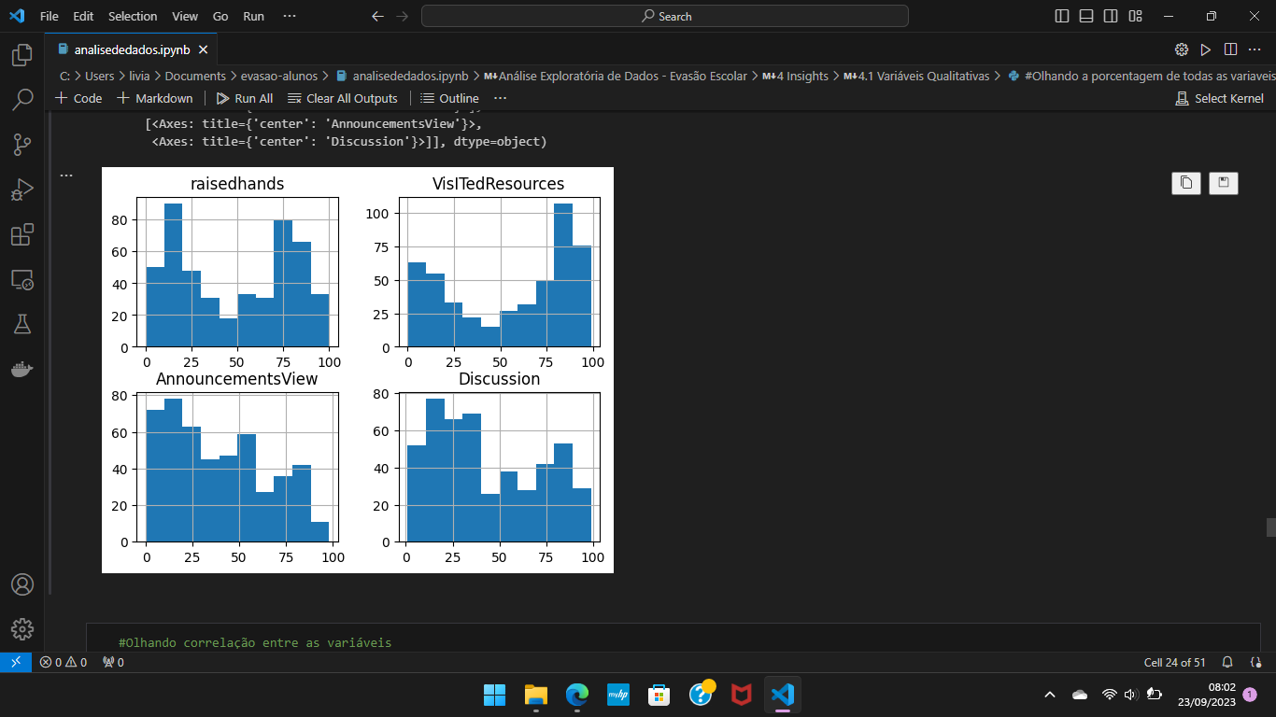
Histograma
Announcement: Uma grande parte está entre 0 e 25. Quando a pessoa vê o anúncio, menos pessoas veem.
Discussion: Equilibrada, pois a maior parte das pessoas não vai as discussões.

Slide 18
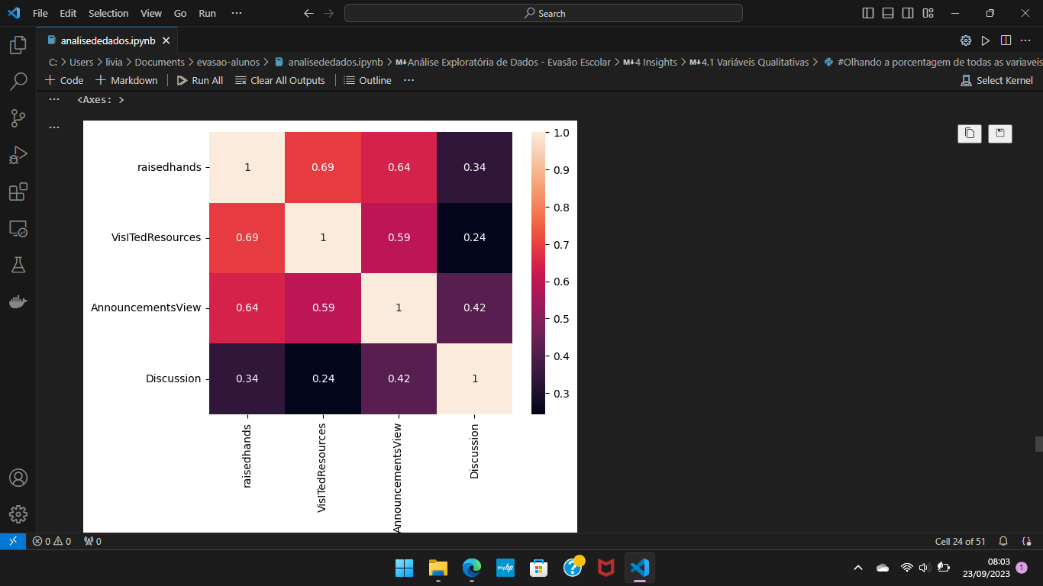
Mapa de calor
Como percebido no gráfico de calor acima, existe baixa correlação entre as variáveis quantitativas. Além disso, ficou perceptível a não-usabilidade das variáveis quantitativas para explicar o modelo e a base de dados.

Slide 19

OBRIGADA A TODOS!

